Slide 1
Bezpieczeństwo w sieci
Prywatność on-line

Slide 2
Kto z was korzysta z serwisów społecznościowych? Z jakich?

Slide 3
Jakie prywatne informacje o was znajdują się w tych serwisach?
Prywatne zdjęcia i filmy
Nasze opinie – komentarze
Numer telefonu i inne dane osobowe
Informacje nt z kim? jak? i gdzie? spędzamy wolny czas
Inf. o tym kogo znamy, kogo lubimy
Prywatna korespondencja
Informacja z jakich stron korzystamy

Slide 4
Czy wiążą się z tym jakieś zagrożenia?
Zastanówcie się, jak zagrożona jest wasza prywatność w sieci?

Slide 5
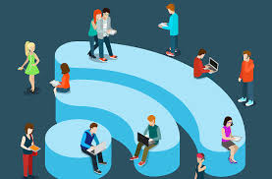
ktoś niepożądany może mieć dostęp do informacji, które podajemy,
ktoś może zrobić użytek z naszych zdjęć lub filmów,
ktoś może włamać się na nasze konto i zapoznać się z prywatną korespondencją.

Slide 6
„Historia Kosia”
Notes:
Kliknij na film

Slide 7
Niestety, takie sytuacje zdarzają się bardzo często. Zakładając profile w portalach społecznościowych, dbajmy o to, żeby były one prywatne, a nie publiczne i dostępne dla każdego. Tymczasem podstawą korzystania z serwisów społecznościowych, takich jak choćby wspomniany w tej historii Facebook, jest skonfigurowanie ustawień prywatności tak, żeby dostęp do informacji na wasz temat miały tylko osoby, które znacie i z którymi chcecie się tymi informacjami dzielić. Warto też pamiętać, że nawet najlepiej zabezpieczone konto nie zwalnia od myślenia o tym, jakie informacje na swój temat zamieszczamy w sieci i czy przypadkiem nie są one zbyt szczegółowe.
A czy wy macie podobne doświadczenia albo słyszeliście takie historie?

Slide 8
Jak myślicie, jakie są najważniejsze zasady bezpieczeństwa związane
z obejrzaną przed chwilą sytuacją?

Slide 9
Skonfiguruj ustawienia prywatności w serwisie społecznościowym tak, żeby do twojego profilu miały dostęp tylko osoby, które znasz i którym ufasz.
Uważaj, jakie wiadomości na swój temat podajesz w sieci – nie podawaj dokładnego planu dnia ani informacji o wszystkim, co robisz.

Slide 10
„Historia Kamy”

Slide 11
Ta historia z piosenką pokazuje, że niekiedy komentarze innych mogą być bardzo nieprzyjemne i obraźliwe. To jedna z form przemocy, ktoś, kto ją stosuje, chowa się za pozorną anonimowością, jaką stwarza Internet. Filmy z naszym udziałem lub zdjęcia na których jesteśmy, mogą stać się przedmiotem drwin i wyśmiewania. Nie jesteśmy w stanie kontrolować tego, co myślą lub piszą inni, dlatego zawsze dobrze jest się zastanowić, zanim coś opublikujemy w sieci – komu to udostępniamy i czy jesteśmy gotowi na ewentualne negatywne komentarze. Z drugiej strony, jeżeli to my coś komentujemy, pamiętajmy, żeby nie sprawiać innym przykrości, a siebie nie narażać na nieprzyjemności.

Slide 12
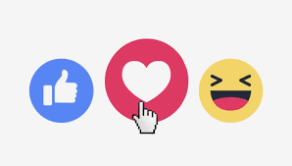
Słyszeliście może o podobnych historiach związanych z zamieszczaniem w sieci swojej twórczości albo z komentarzami?
A może sami mieliście takie doświadczenia?

Slide 13
Teraz opracujemy zasady, które dotyczą zamieszczania w sieci filmów oraz komentowania. Co to mogą być za reguły?
Zastanów się dwa razy zanim coś opublikujesz w sieci – zdjęcie lub film z twoim udziałem mogą narazić cię na kpiny albo przykre komentarze ze strony innych internautów.
Bierz odpowiedzialność za swoje komentarze w sieci – nie pisz o kimś tego, czego nie powiedziałbyś mu w twarz.

Slide 14
„Historia Ojka”

Slide 15
Włamania na konta lub profile, podszywanie się pod kogoś i działanie na jego szkodę to częste sytuacje. Łatwo w ten sposób kogoś skrzywdzić, bo co można zrobić, kiedy wszyscy myślą, że to my piszemy jakieś nieprzyjemne rzeczy, podczas gdy robi to ktoś w naszym imieniu? Takich sytuacji można jednak uniknąć. Jednym ze sposobów jest „mocne” hasło – czyli takie, którego nikt nie zgadnie.

Slide 16
Czy wiecie, że najpopularniejszym hasłem wśród internautów jest ciąg liczb „12345” oraz „123456?
Wśród popularnych wyrazów i kombinacji, jakimi internauci zabezpieczają dostęp do swoich kont znajdują się również: słowo „hasło”, własne imię, imiona zwierzaków, kombinacje typu „abc123” oraz „QWERTY” (sąsiadujące ze sobą litery na klawiaturze).

Slide 17
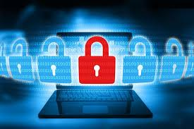
Najprostszym sposobem na wymyślenie trudnego hasła jest stworzenie go z pierwszych liter jakiegoś zdania na nasz temat.
Na przykład:
Mam na imię Ojek, mam 15 lat i uwielbiam grać w Counter Strike’a – MniOm15liugwCS

Slide 18
Przestrzegając zasad bezpieczeństwa on-line, można uniknąć tego typu sytuacji. Jak myślicie, jakie to są zasady?
Zabezpieczaj hasłem dostęp do telefonu i wszystkich serwisów internetowych, z których korzystasz. Nikomu nigdy tego hasła nie udostępniaj. Pamiętaj też, żeby hasło było wystarczająco skomplikowane oraz że warto je systematycznie zmieniać.

Slide 19
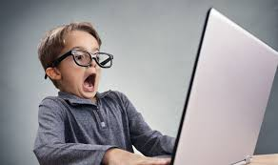
Pamiętaj, żeby kończąc pracę na komputerze albo innym urządzeniu z dostępem do internetu, zawsze wylogować się ze swojego konta/profilu.

Slide 20
Co robić w sytuacji zagrożenia, jak się zachować?
W sytuacji zagrożenia reaguj jak najszybciej i staraj się zabezpieczyć dowody nieprzyjemnych zdarzeń
Zawsze w sytuacji zagrożenia szukaj pomocy u zaufanych osób dorosłych
Możesz też skorzystać z pomocy konsultantów Telefonu zaufania dla dzieci i młodzieży 116 111, www.116111.pl

Slide 21
Dziękuję za uwagę !
Źródło: Fundacja Dajemy Dzieciom Siłę

